Slide 1
আজকের পাঠে স্বাগতম

Slide 2
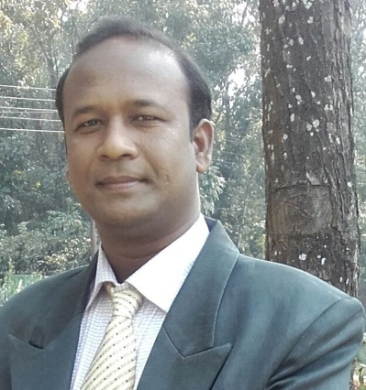
শিক্ষক পরিচিতি
মো. জালাল উদ্দিন
সহকারি শিক্ষক
খড়মপুর সরকারি প্রাথমিক বিদ্যালয়
গাংনী - মেহেরপুর ৷

Slide 3
পাঠ পরিচিতি
শ্রেনিঃ প্রথম
বিষয়ঃ আমার বাংলা বই
পাঠের শিরোনামঃ আতা গাছে তোতা পাখি।
পাঠ্যাংশঃ আতা গাছে…..কেন বউ।

Slide 4
শিখনফল
এই পাঠ শেষে শিক্ষার্থীরা …
১.১ ছড়া শোনে আনন্দ লাভ করবে ও তার অভিব্যক্তি প্রকাশ করবে।
১.২ পাঠ্যবইয়ের ছড়া স্পষ্টভাবে বলতে পারবে।
১.৩ পাঠ্যবইবহির্ভূত ছড়া স্পষ্টভাবে বলতে পারবে।

Slide 5
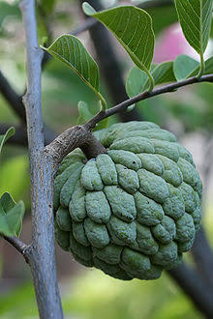
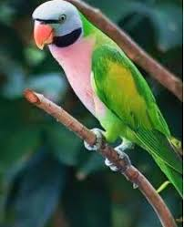
ছবিতে কী দেখতে পাচ্ছ?
আতা গাছ
তোতা পাখি

Slide 6
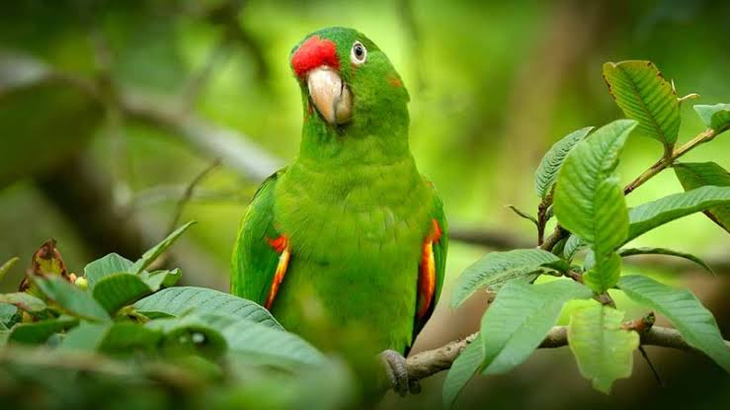
ছবি কথা বলে
আতা গাছে
তোতা পাখি

Slide 7
আজকের পাঠ

Slide 8
বলতো
তোমাদের বাড়ির আশেপাশে কী কী গাছ আছে?

Slide 9
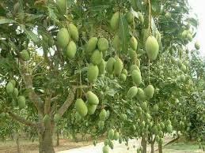
আম গাছ

Slide 10
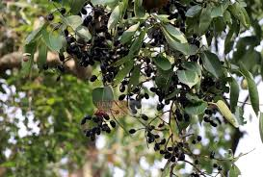
জাম গাছ

Slide 11
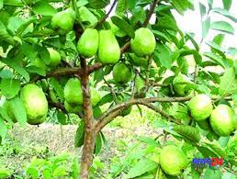
পেয়ারা গাছ

Slide 12
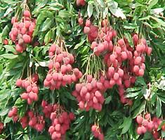
লিচু গাছ

Slide 13
বলতো
তোমারা কী কী ফল চিনো?

Slide 14
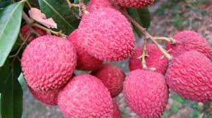
লিচু
আতা

Slide 15
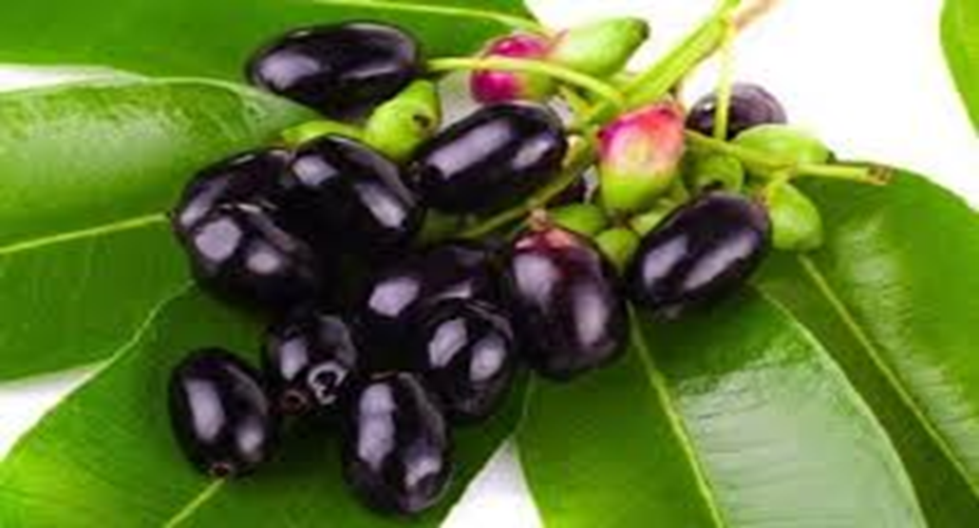
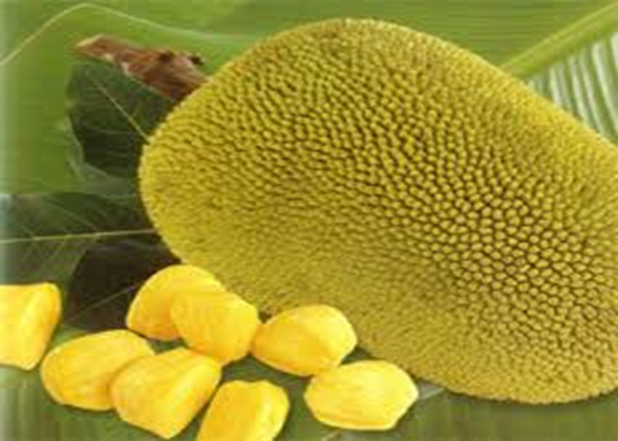
জাম
কাঠাল

Slide 16
বলতো
তোমরা কী কী পাখি দেখেছো?

Slide 17
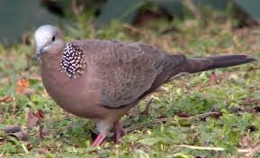
তোতা
ঘুঘু

Slide 18
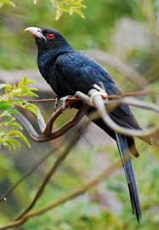
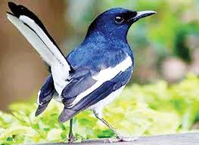
কোকিল
দোয়েল

Slide 19
পাঠ্যবই সংযোগ
পাঠ্য বইয়ের ৫ পৃষ্ঠা।

Slide 20
মূল্যায়ন
১। আমাদের জাতীয় ফল?
২। আমাদের জাতীয গাছ?
৩। আমাদের জাতীয় পাখি?

Slide 21
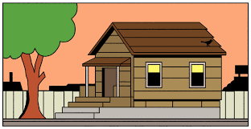
বাড়ির কাজ
৩টি ফল, ফুল ও গাছের নাম শিখে আসবে?

Slide 22
সবাইকে ধন্যবাদ
বাড়িতে থেকো,নিরাপদে থেকো।

